Slide 1
CĂN CHỈNH
MÁY
CHIẾU

Slide 2
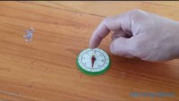
https://www.youtube.com/watch?v=ga_HPfNRIc8&t=13s
Notes:
- tạo sao kim nam châm luôn chỉ hướng Bắc Nam?
- Nêu những điều đã biết và chưa biết (muốn biết) qua việc hoàn thành phiếu KWL.

Slide 3
Bài 20: TỪ TRƯỜNG TRÁI ĐẤT – SỬ DỤNG LA BÀN
CHỦ ĐỀ 6: TỪ

Slide 4
NỘI DUNG
1
Từ trường của trái đất
Cực Bắc địa từ và cực Bắc địa lí
2
Sử dụng la bàn để tìm hướng địa lí
3

Slide 5
1. Từ trường của Trái đất

Slide 6
Hoạt động nhóm đôi bạn cùng học tập
Tìm hiểu thông tin ở mục 1
Trả lời các câu hỏi H1, H2, H3, H4 trong phiếu học tập
H1. Ngày nay, các nhà khoa học đã khẳng định điều gì về từ trường và Trái Đất?
H2. Hãy nêu ví dụ để khẳng định nhận định trên của em?
H3. Vì sao thanh nam châm khi treo tự do luôn chỉ hướng Bắc – Nam?
H4. Trên hình 20.3, độ mạnh của từ trường giảm dần theo thứ tự các màu sắc như sau: đỏ, vàng, lục, lam, lơ. Việt Nam nằm trong vùng có từ trường mạnh hay yếu?

Slide 7
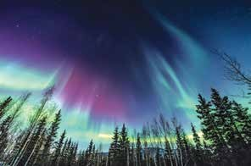
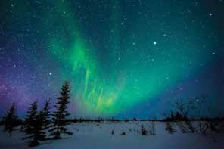
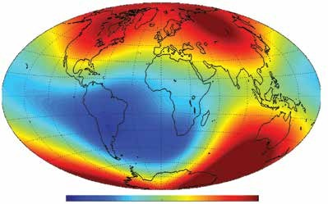
1. Từ trường của Trái đất
a) Bắc cực
b) Nam cực
▲ Hình 20.2. Hiện tượng cực quang ở: a) Bắc cực; b) Nam cực
▲ Hình 20.3. Bản đồ độ lớn từ trường Trái Đất; Màu sắc biểu diễn độ lớn của từ trường

Slide 8
1. Từ trường của Trái đất
Trong hệ Mặt Trời, Trái Đất là một trong những hành tinh có từ trường

Slide 9
2.Cực Bắc địa từ và cực Bắc địa lí

Slide 10

Hoạt động nhóm cặp đôi
Nghiên cứu hình 20.4 và trả lời H5, H6 trong phiếu học tập
H5. Đường sức từ của Trái Đất có những điểm nào giống với đường sức từ của một nam châm thẳng?
H6. Hãy chỉ rõ các cực địa từ và cực địa lí trên hình 20.4. Nhận xét chúng có trùng nhau không?
Trục quay Trái Đất
Trục từ

Slide 11
2.Cực Bắc địa từ và cực Bắc địa lí
Cực Bắc địa từ và cực Bắc địa lí không trùng nhau

Slide 12
3.Sử dụng la bàn để tìm hướng địa lí

Slide 13

Hoạt động nhóm cặp đôi
Nghiên cứu thông tin mục 3, hình 20.5 và trả lời H7 trong phiếu học tập
H7. La bàn có cấu tạo thế nào?
▲ Hình 20.5. La bàn

Slide 14
3.Sử dụng la bàn để tìm hướng địa lí
Cấu tạo la bàn:
Vỏ hộp có mặt kính bảo vệ, kim nam châm có thể quay tự do trên trục, mặt số.

Slide 15
Bảng 20.1. Các kí hiệu trên mặt la bàn
Các kí hiệu trên la bàn | Hướng
N | Bắc
NE | Đông Bắc
E | Đông
ES | Đông Nam
S | Nam
SW | Tây Nam
W | Tây
WN | Tây Bắc

Slide 16
Hoạt động nhóm
    Xác định các cực Nam (S) và cực Bắc (N) của kim la bàn. Các cực này thường có kí hiệu hoặc màu khác nhau để phân biệt.
Hãy chọn đối tượng và làm thí nghiệm xác định hướng rồi trả lời H8, H9 vào phiếu học tập
H8. Vì sao khi sử dụng là bàn, ta phải để la bàn xa các nam châm hoặc vật có từ tính?
H9. Kim la bàn có chỉ đúng hướng Bắc địa lí không? Vì sao?

Slide 17
Luyện tập
Em đã học được kiến thức nào trong giờ học. Tóm tắt nội dung học tập dưới dạng sơ đồ tư duy

Slide 18
Vận dụng
    Về nhà hãy xác định hướng của cổng nhà em. Báo cáo kết quả vào tiết học sau
    Hoàn thành bài tập trong sách bài tập

